Slide 1
BASE DE DATOS ii
Estudiante : Elvin Braxail Cussi Aranibar
Semestre : 3er
Año : 2023

Slide 2
Manejo de conceptos

Slide 3
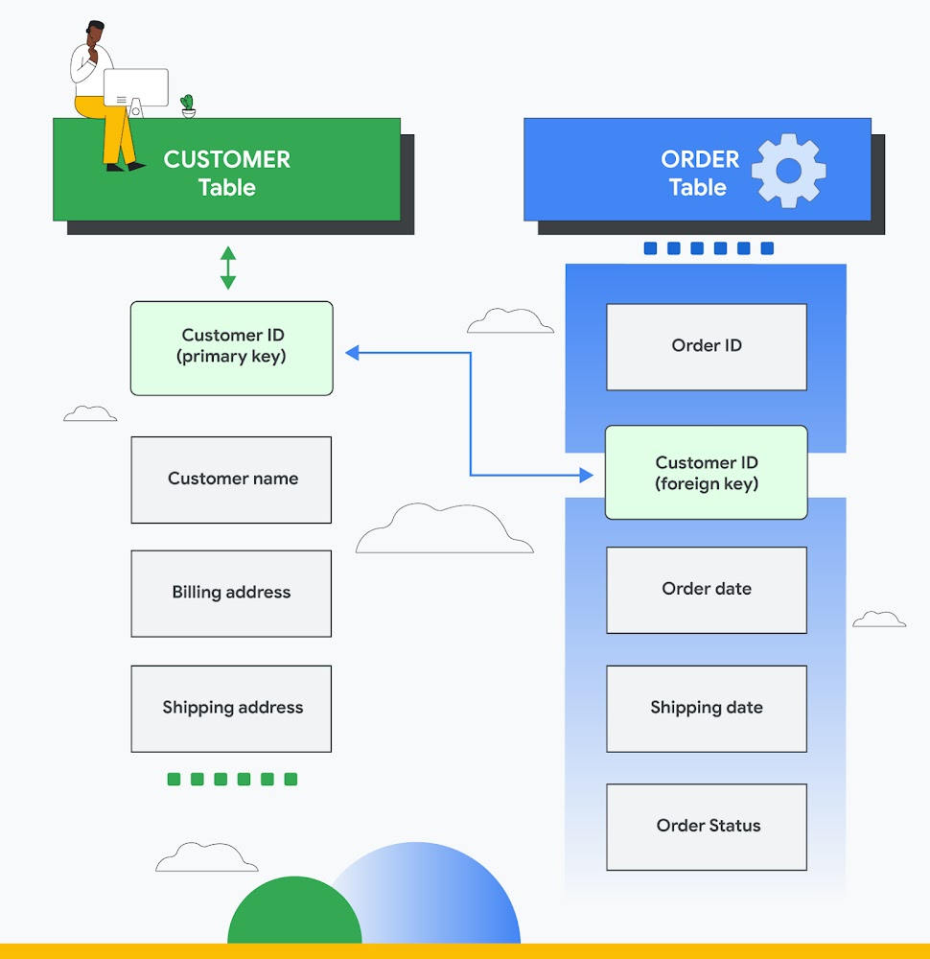
1. ¿A que se refiere cuando se habla de bases de datos relacionales?
Conjunto de información relacionada entre sí, referente a un tema o propósito en particular.

Slide 4

2. ¿A que se refiere cuando se habla de bases de datos no relacionales?
Conjunto de datos que funcionan de forma independientemente a esto se le añade que esto solo se usa en sitios web como puede ser Facebook

Slide 5


3. ¿Qué es MySQL y MariaDB?. Explique si existen diferencias o son iguales, etc
MariaDB ha agregado varias características y funcionalidades adicionales en comparación con MySQL, como la capacidad de manejar una mayor cantidad de conexiones concurrentes, soporte mejorado para la replicación y clústeres de alta disponibilidad, y nuevas funciones de seguridad.

Slide 6
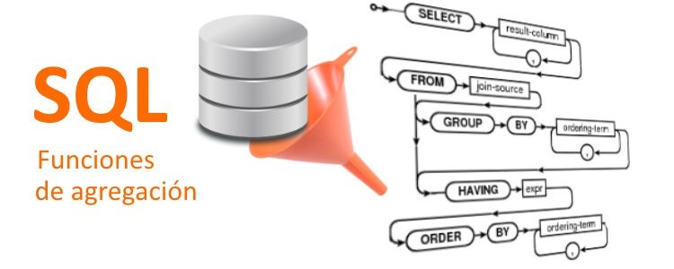
4. ¿Qué son las funciones de agregación?
Nos permiten efectuar operaciones sobre un conjunto de resultados, pero devolviendo un único valor agregado para todos ellos

Slide 7



5. ¿Qué llegaría a ser XAMPP, WAMP SERVER o LAMP?
XAMPP, WAMP Server y LAMP son herramientas de software para crear entornos de desarrollo y servidores web, que incluyen los componentes básicos necesarios para crear aplicaciones y sitios web, tales como un servidor web, una base de datos y un lenguaje de programación. La elección entre estas herramientas dependerá del sistema operativo y las necesidades específicas del usuario.

Slide 8
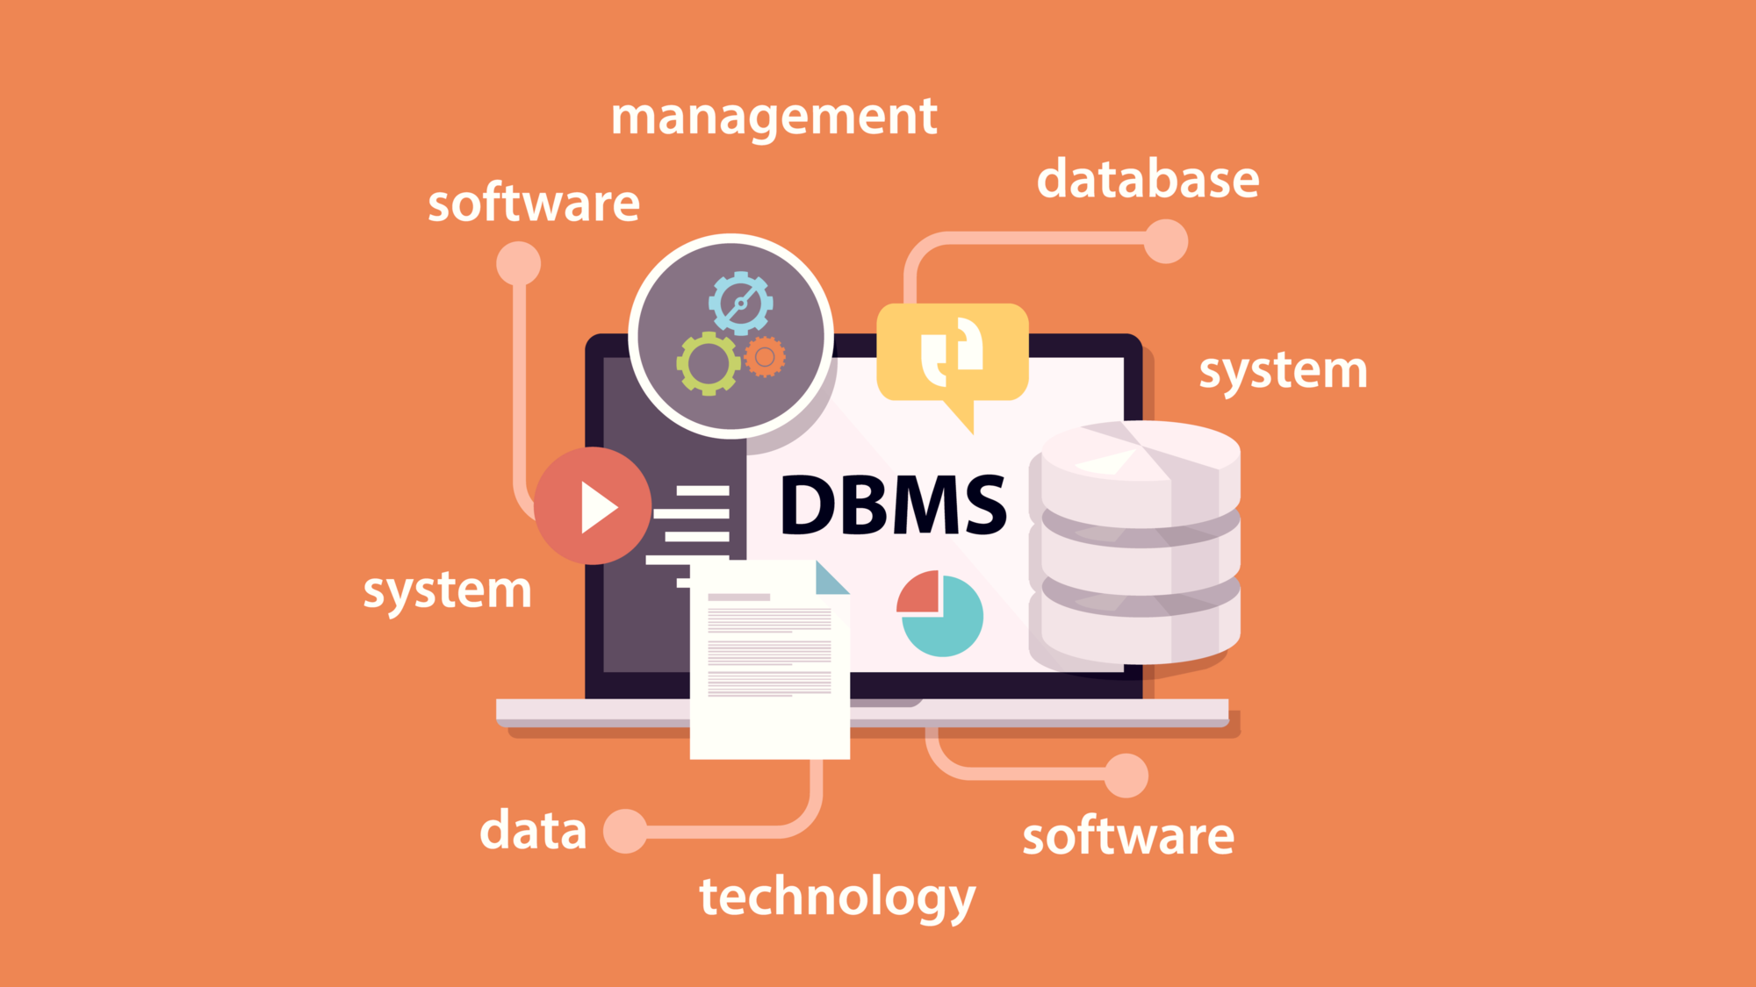
6. ¿Cual es la diferencia entre las funciones de agresión y funciones creados por el DBA? Es decir funciones creadas por el usuario.
La principal diferencia entre las funciones de agregación y las funciones creadas por el usuario es que las funciones de agregación son funciones integradas en el DBMS y están disponibles para su uso inmediato, mientras que las funciones creadas por el usuario deben ser creadas y definidas antes de poder ser utilizadas en la base de datos.

Slide 9
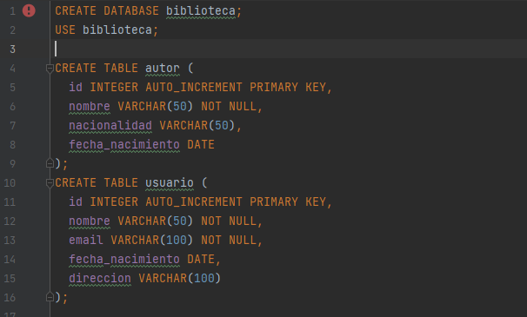
7. ¿Para qué sirve el comando USE?
El comando USE es un comando de SQL utilizado para cambiar la base de datos en la que se está trabajando en un servidor de bases de datos.

Slide 10
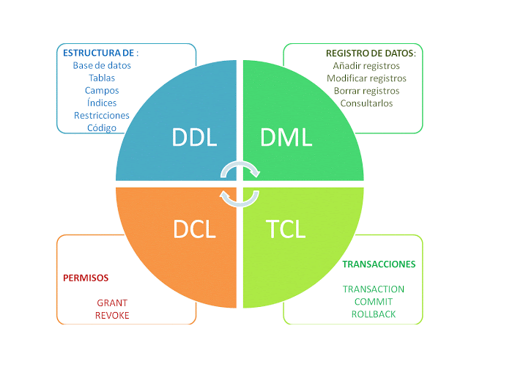
8. Que es DML y DDL?
DML (Data Manipulation Language) Estos comandos incluyen SELECT, INSERT, UPDATE y DELETE. La función principal de los comandos DML es recuperar, agregar, modificar o eliminar datos en una o más tablas de una base de datos.
DDL (Data Definition Language) es un conjunto de comandos utilizados para definir y administrar la estructura de una base de datos. Estos comandos incluyen CREATE, ALTER y DROP.

Slide 11
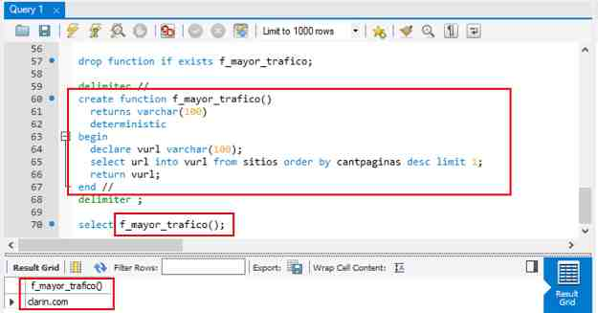
9. ¿Qué cosas características debe de tener una función? Explique sobre el nombre, el return, parametros, etc.?
Nombre: Una función debe tener un nombre descriptivo que indique su función
Parámetros: Una función puede recibir uno o más que se utilizan para pasar datos a la función
Cuerpo de la función: El cuerpo de la función es donde se define la tarea que se realizará. Esto puede incluir declaraciones de variables, estructuras de control de flujo (como if, while, for
Retorno: Una función puede devolver un valor de salida a la parte del programa que la llamó. Este valor de retorno puede ser de cualquier tipo de datos, como enteros, cadenas, objetos, etc. Si una función no devuelve ningún valor, se dice que su tipo de retorno es void.

Slide 12
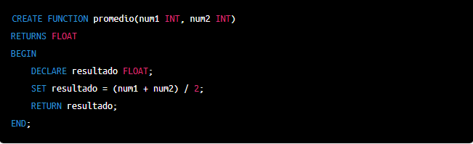
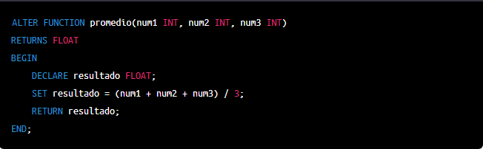
10.¿Cómo crear, modificar y cómo eliminar una función?

Slide 13
Parte practica

Slide 14
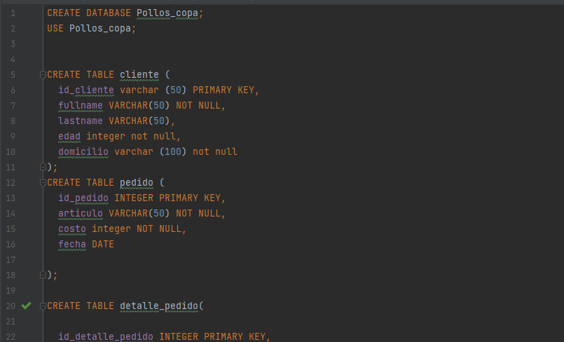
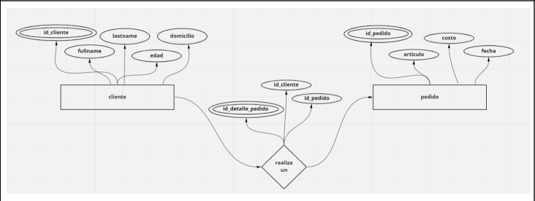
11. Crear las tablas y 2 registros para cada tabla para el siguiente modelo ER

Slide 15
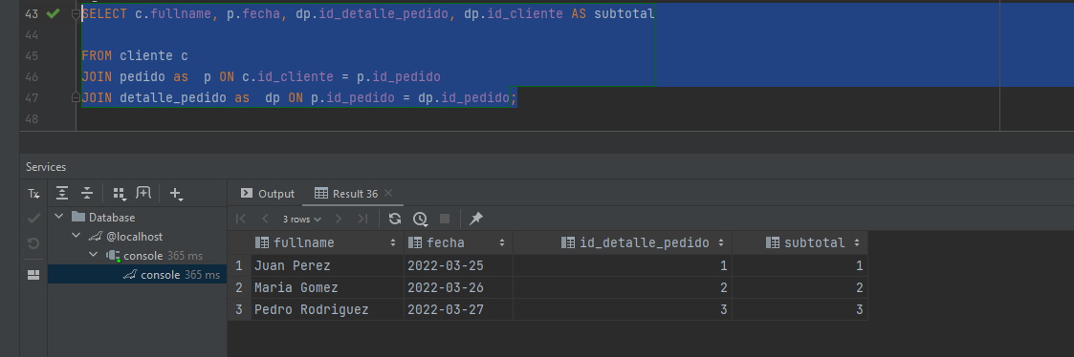
12.Crear una consulta SQL en base al ejercicio anterior
○ Debe de utilizar las 3 tablas creadas anteriormente.
○ Para relacionar las tablas utilizar JOINS.
○ Adjuntar el código SQL generado.

Slide 16
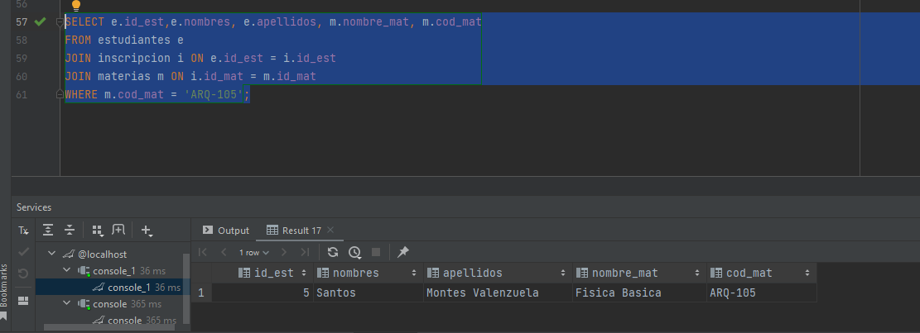
13. Resolver lo siguiente:
■ Mostrar los nombres y apellidos de los estudiantes inscritos en la materia ARQ-105, adicionalmente mostrar el nombre de la materia.
■ Deberá de crear una función que reciba dos parámetros y esta función deberá ser utilizada en la cláusula WHERE.

Slide 17
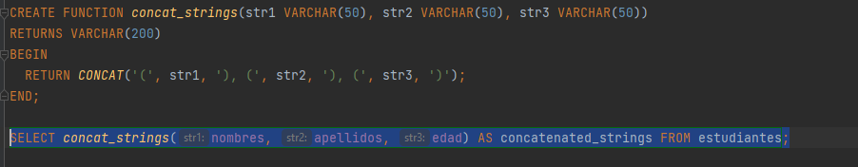
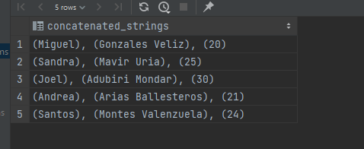
15.Crear una función que permita concatenar 3 cadenas.
○ La función recibe 3 parámetros.
○ Si las cadenas fuesen: ■ Pepito ■ Pep ■ 50 ○ La salida debería ser: (Pepito), (Pep), (50) ○ La función creada utilizarlo en una consulta SQL.
■ Es decir podría mostrar el nombre,apellidos y la edad de los estudiantes

Slide 18
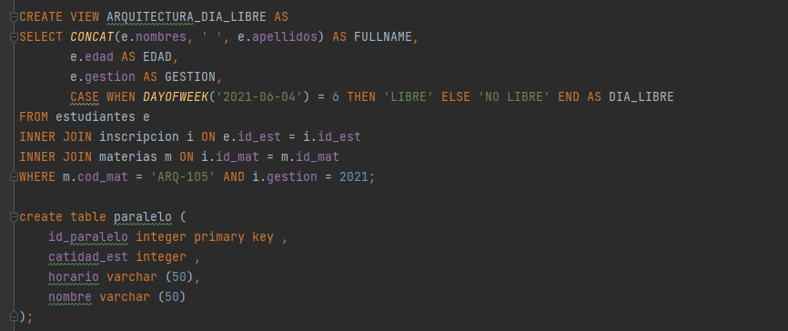
16.Crear la siguiente VISTA:
○ La vista deberá llamarse ARQUITECTURA_DIA_LIBRE
○ El dia viernes tendrán libre los estudiantes de la carrera de ARQUITECTURA debido a su aniversario ■ Este permiso es solo para aquellos estudiantes inscritos en el año 2021.
■ La vista deberá tener los siguientes campos. 1. Nombres y apellidos concatenados = FULLNAME 2. La edad del estudiante = EDAD 3. El año de inscripción = GESTION 4. Generar una columna de nombre DIA_LIBRE a. Si tiene libre mostrar LIBRE b. Caso contrario mostrar NO LIBRE

Slide 19
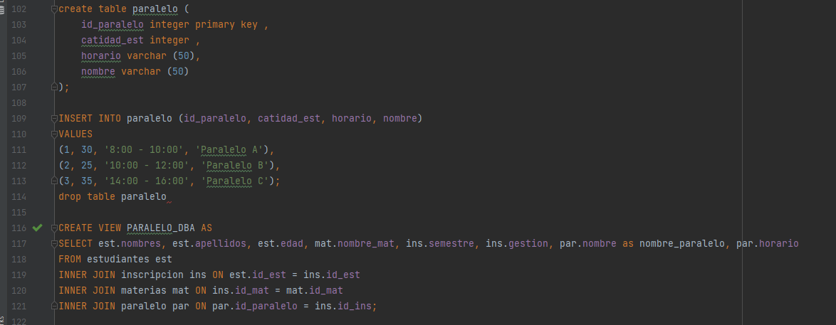
17. Crear la siguiente VISTA:
○ Agregar una tabla cualquiera al modelo de base de datos.
○ Después generar una vista que maneje las 4 tablas
■ La vista deberá llamarse PARALELO_DBA_I

